Slide 1

Chào mừng các con đến với tiết kể chuyện

Slide 2





CÂU CÁ CÙNG
DORAEMON

Slide 3










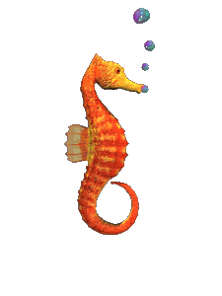






CHÚC MỪNG
CHÚC MỪNG
CHÚC MỪNG
CHÚC MỪNG
CHÚC MỪNG
CHÚC MỪNG
CHÚC MỪNG

Slide 4
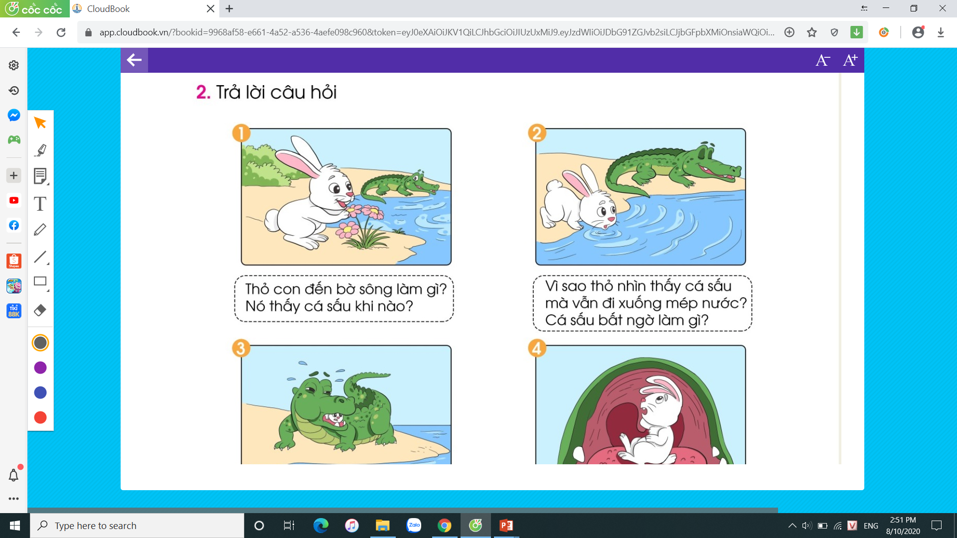



Slide 6
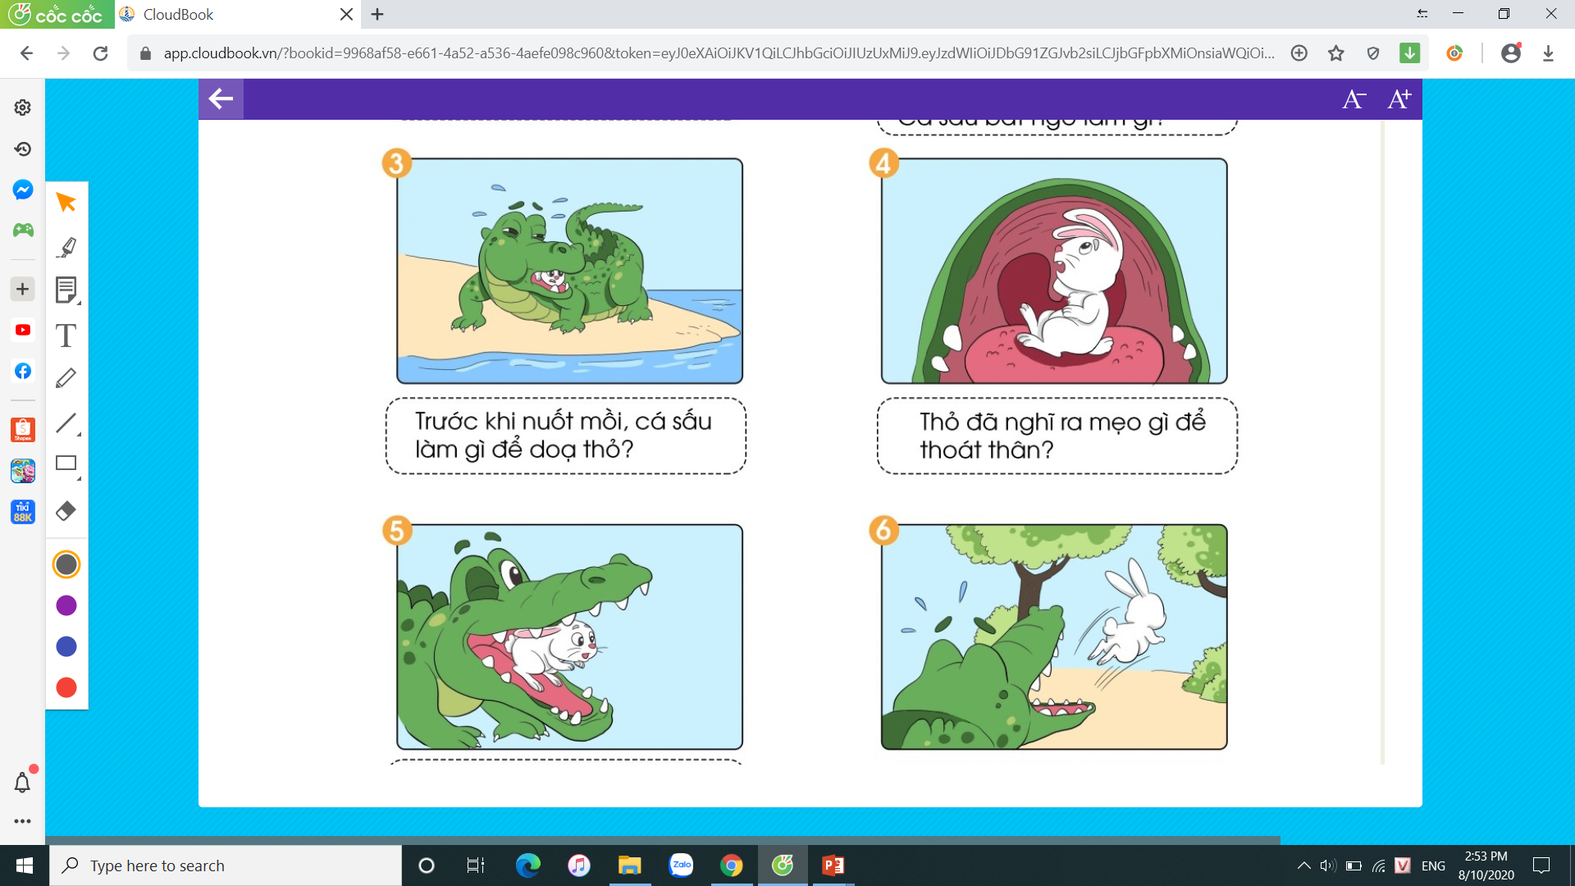

Slide 8
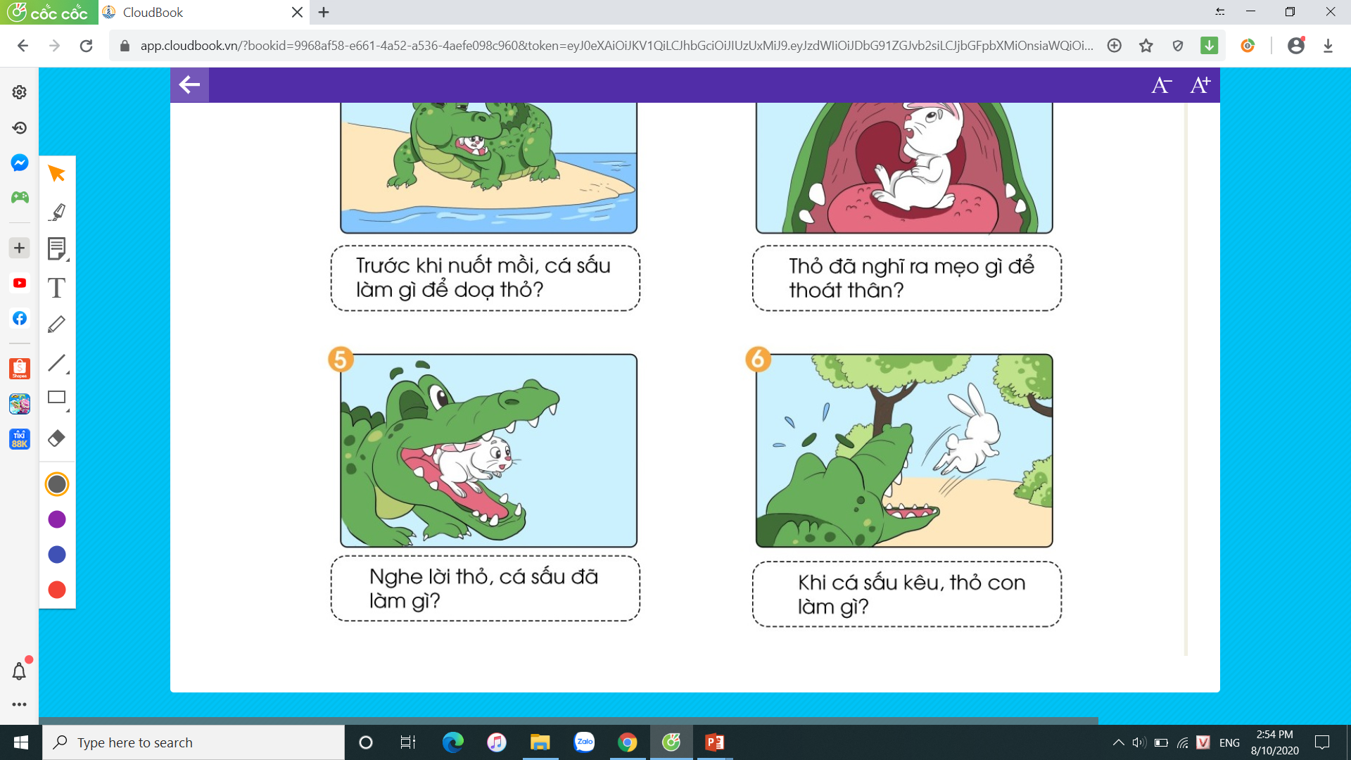

Slide 10

Bài 44: Ba chú lợn con

Slide 11
Nghe kể chuyện

Slide 12
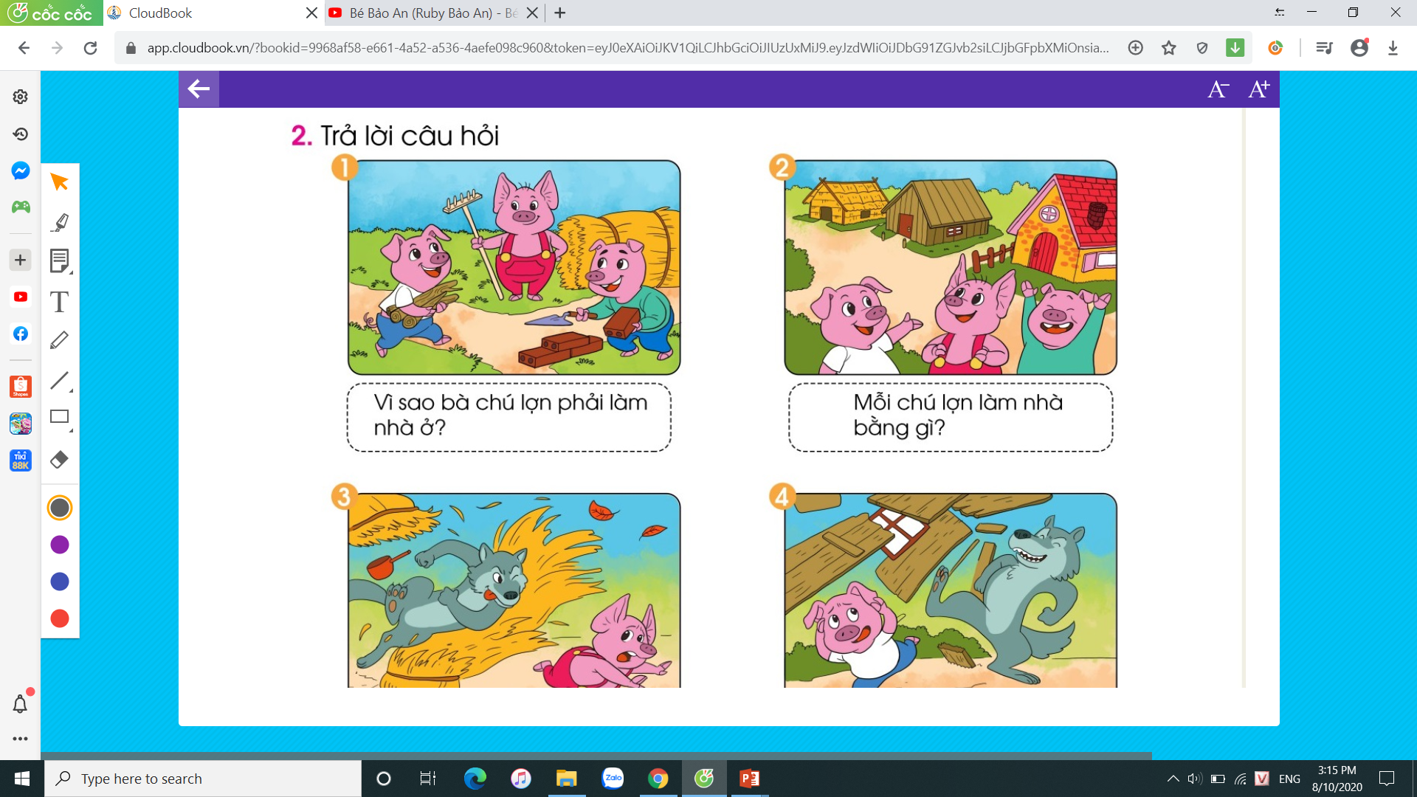

Slide 14
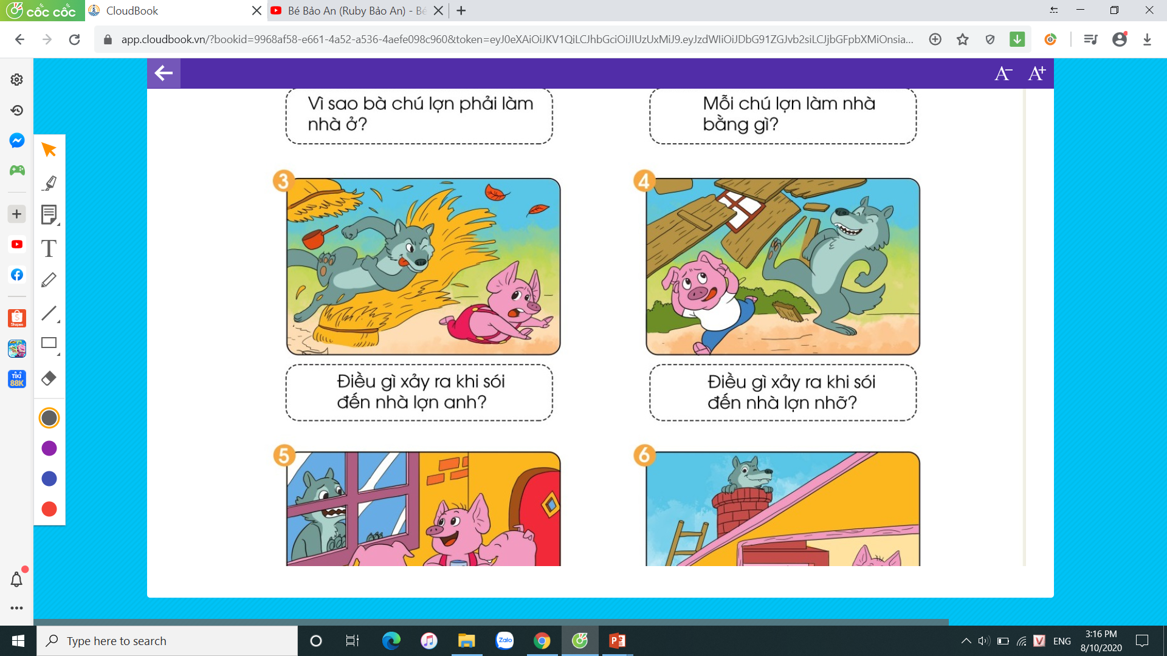

Slide 16
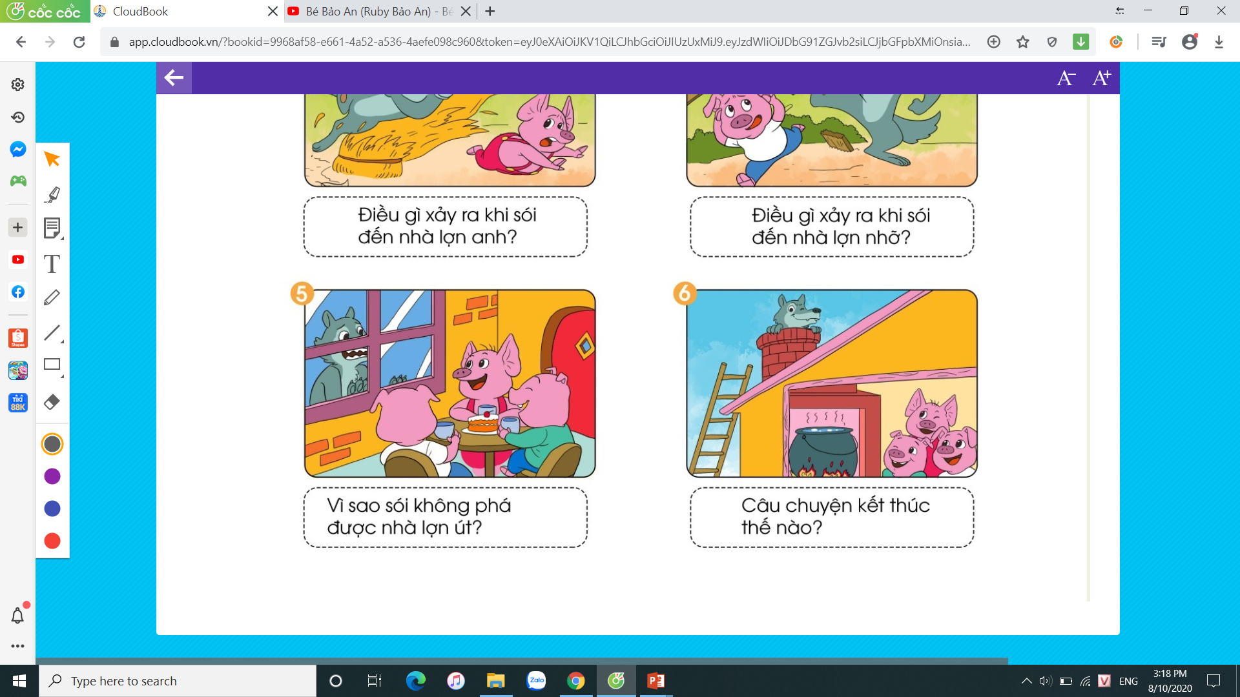

Slide 18

Trả lời câu hỏi

Slide 20
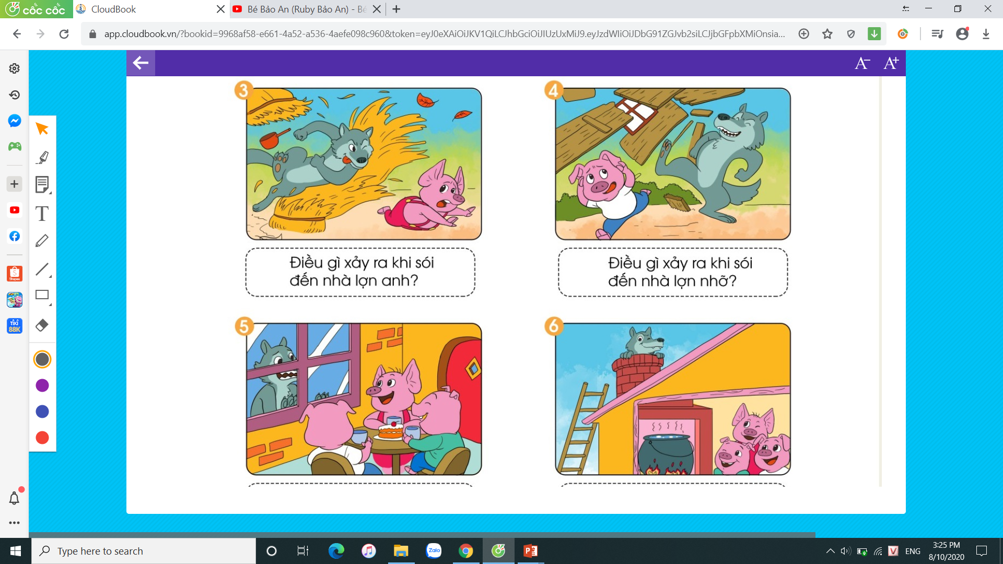

Slide 22



Nghe kể lại

Slide 24




Slide 25


